Slide 1
Французский язык. Обобщающий урок по теме «L’ amitié, c’est important».
Автор: Соколова Светлана Сергеевна
Учитель французского языка
МОУ СОШ №42
Г. Ярославль

Slide 2
Французский язык. Обобщающий урок по теме «L’ amitié, c’est important».
Цели деятельности учителя:
Содержательная (организовать повторение ранее изученных ЛЕ, клише, РО, совершенствовать навыки употребления ЛЕ в устной и письменной речи)
Деятельностная (создать условия для формирования у учащихся способностей к рефлексии (выявление затруднений и способов их коррекции)

Slide 3
Планируемые результаты
Предметные : владеют систематическими знаниями по изученной тематике( узнают в письменном и звучащем тексте изученные лексические единицы, употребляют в устной и письменной речи изученные лексические единицы
Личностные: готовы и способны к саморазвитию и самообразованию на основе мотивации к обучению и познанию; имеют осознанное, уважительное и доброжелательное отношение к другому человеку, его мнению, мировоззрению, культуре, языку, вере, гражданской позиции;
Метапредметные: имеют навыки работы с информацией, умеют выделять главную и избыточную информацию, выполнять смысловое свертывание выделенных фактов, мыслей; представлять информацию в сжатой словесной форме .
Универсальные учебные действия:
Познавательные: умеют подбирать слова, соподчиненные ключевому слову, определяющие его признаки и свойства
Регулятивные: умеют выбирать из предложенных вариантов и искать средства для решения задачи/достижения цели;
Коммуникативные: определять задачу коммуникации и в соответствии с ней отбирать речевые средства; отбирать и использовать речевые средства в процессе коммуникации с другими людьми;

Slide 4
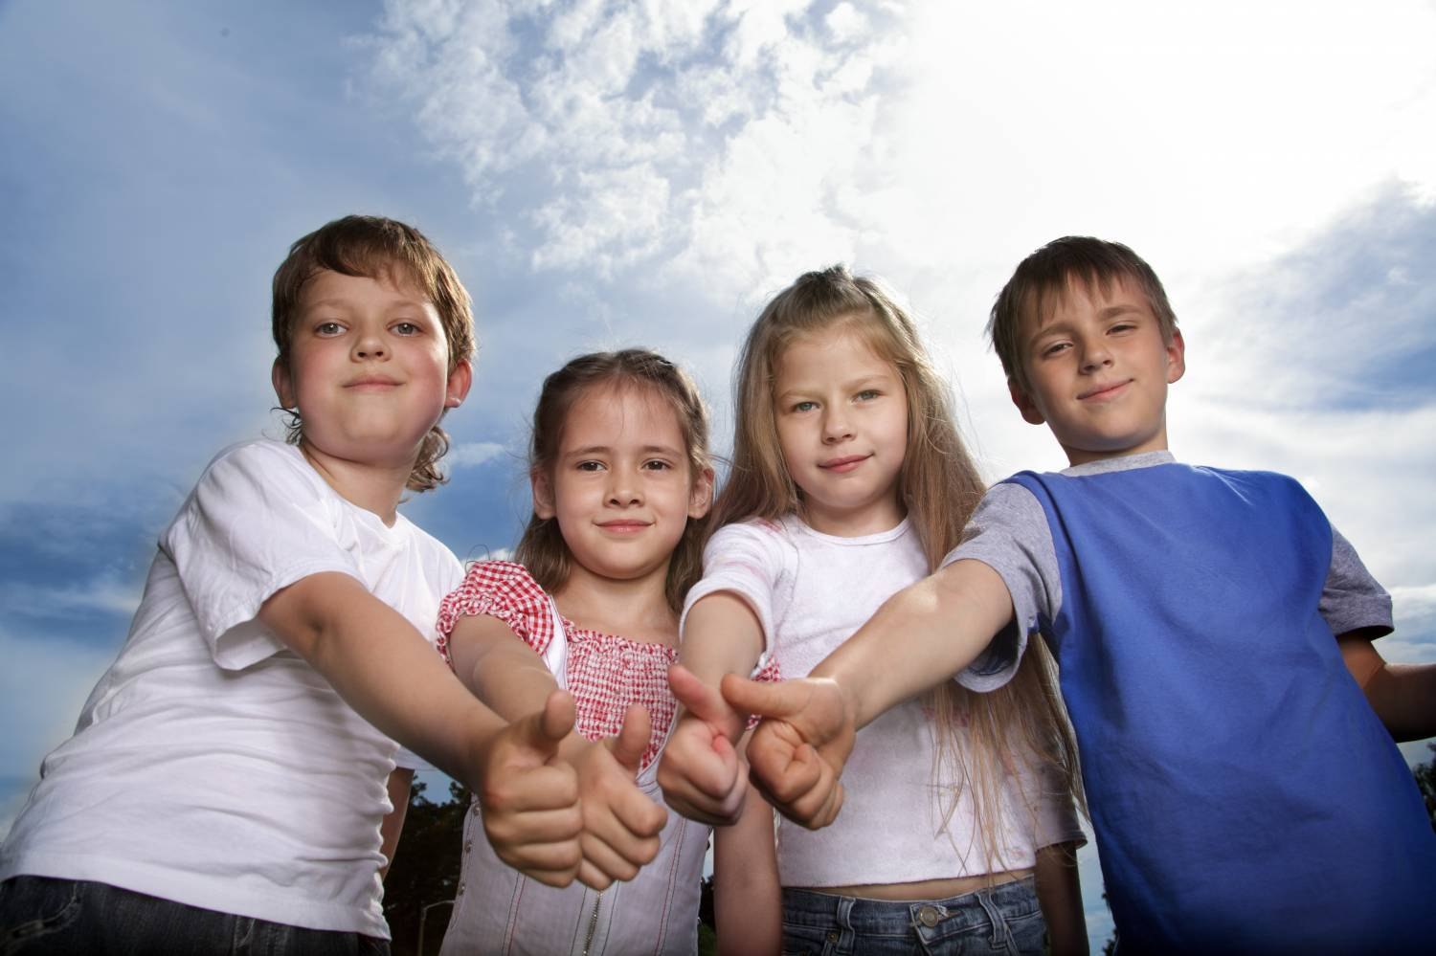
L’ amitié, c’est important.

Slide 5
Déchiffrez les proverbes franҫaises.
Les bons comptes font
Les vieilles amitiés
Mieux vaut ami en voie
Au besoin on connait
ne se remplacent pas
les bons amis
que dernier au courroie
l’ami

Slide 6
Trouvez leurs équivalents russes.
Счет дружбы не портит.
Друг познается в беде.
Старый друг лучше новых двух.
Не имей сто рублей, а имей сто друзей.
Les bons comptes font
les bons amis .
Au besoin on connait l’ami.
Mieux vaut ami en voie
que dernier au courroie.
Les vieilles amitiés ne se remplacent pas.

Slide 7
Reliez les mots des deux colonnes.
Fidèle
Sincère
Sérieux, se
Super
Sympa
Intelligent, e
Joyeux, se
Beau, belle
Bon, ne
Aimable
agréable
Умный
Классный, супер
Симпатичный
Веселый
Хороший
Красивый
Приятный
Любезный, вежливый
Верный
Искренний
серьезный

Slide 8
Dites en français.
Юмор
Искренность
Доверие
Ум

Slide 9
Comment est un véritable ami(e)?
Mon ami est sympa….

Slide 10
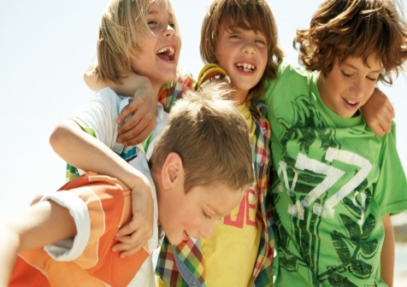

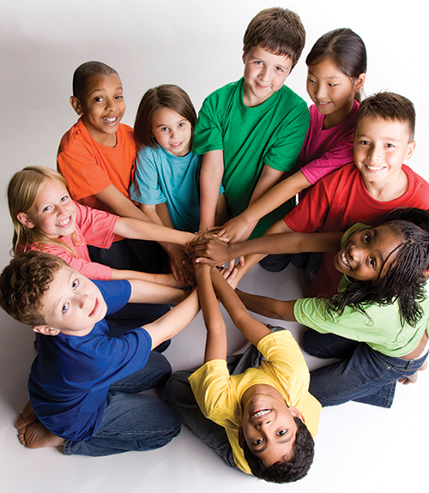
Pour quoi vous aimez vos amis? J’aime mon ami(e) pour….
Pour son humour
Pour sa sincérité
Pour sa confiance
Pour sa fidélité
Pour son intelligence

Slide 11

Maintenant vouz allez écouter le texte et vous pensez aux questions suivantes: 1) Comment s’appelle l’ami de cette jeune fille? 2) Comment est-il? 3) Est-ce qu’il est un véritable ami? Justifiez vos réponses.

Slide 12
Un(e) véritable ami(e) c’est une personne qui 1. me suit 2. rigole avec moi 3. partage mes idées, mes passions 4. m`écoute 5. me comprend 6. ne se sent pas supérieur à moi 7. sait pardonner 8. me reste fidèle

Slide 13
Un(e) véritable ami(e) c’est une personne avec qui 1. on peut discuter de tout 2. on peut discuter sur n’importe quel sujet 3. on peut bien se réconcilier après un conflit 4. on s`entend bien 5. on peut rester un quart d`heure sans rien dire, et être heureux d’être ensemble 6. on peur parler de tout sans se moquer 7. on peut parler de soi, de ses parents, des filles ou des garçons 8. on peut partager tous ses soucis et ses joies

Slide 14
Un(e) véritable ami(e) c`est une personne à qui 1. on peut tout dire 2. on peut dire ce qu`on a sur le coeur

Slide 15
Je pense que chacun de vous a un (une) véritable ami (e). Présentez-le (la), s’il vous plaît.
Mon ami (e) s`appelle ... Nous sommes ami (e)s depuis … ans. Je suis heureux (se) avec mon ami (e). C`est une personne qui … Avec elle (lui) on peut … J’aime mon ami (e) pour …

